Slide 1
Выбор за вами!
Решайте сами!
Выполнила: Санина А.Н., учитель начальных классов

Slide 2
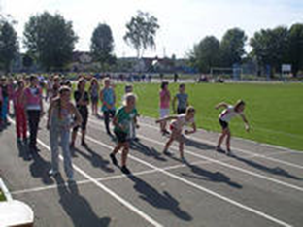
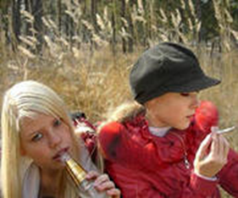
Что вы видите на картинках?

Slide 3
Легкие здорового и человека который курит.

Slide 4
Откажись от сигареты и скажи « Нет!!!! »

Slide 5
Дети употребляющие алкоголь

Slide 6
Здоровая печень и печень алкоголика

Slide 7
Откажись от алкоголя и скажи « НЕТ!!!»

Slide 8
Человек здоровый и наркоман.

Slide 9
Скажи наркотикам «НЕТ!!!»

Slide 10
Спорт против вредных привычек

Slide 11
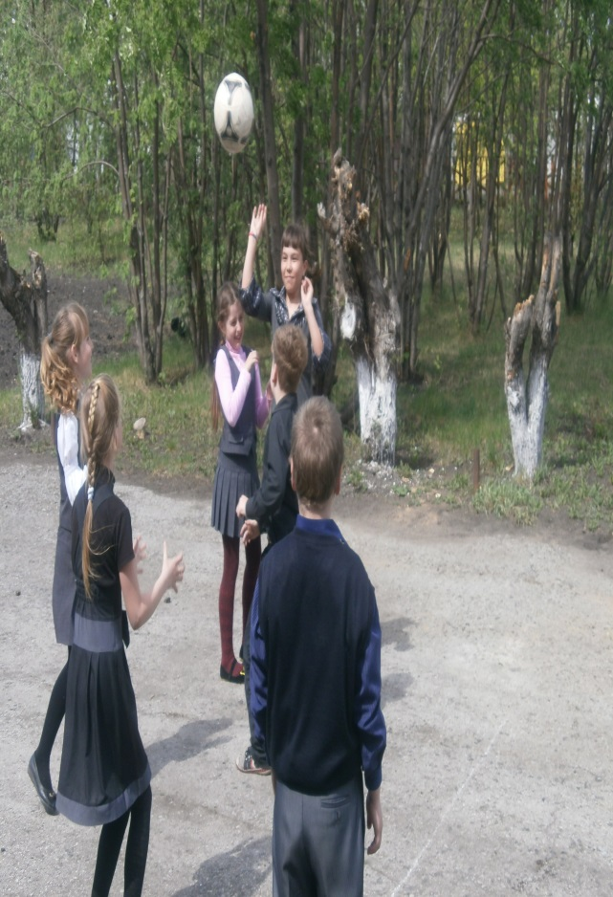
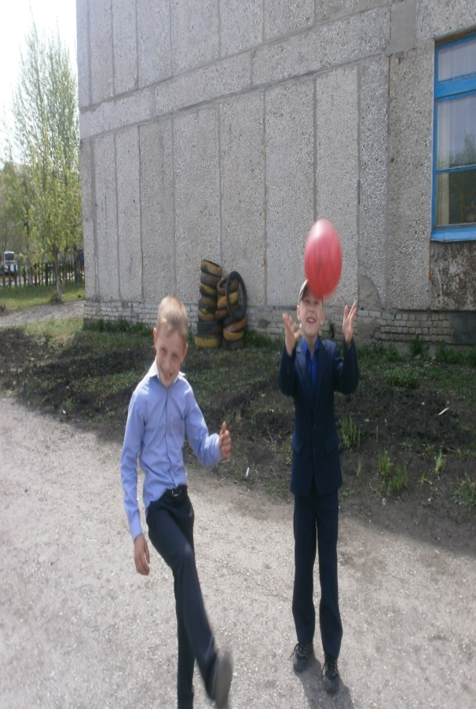
Здоровье

Slide 12
Проверьте
Хорошо
Спорт
Цветы
Отдых
Закаливание
плаванье
Плохо
Курение
Сигарета
Шприцы
Таблетки
зависимость

Slide 13
АНАГРАММЫ
Зкульфитрау
Дказаря
Лказака
Енгиаги
Лкапрогу

Slide 14
Боксерская груша

Slide 15
Коньки

Slide 16
Лыжи

Slide 17
Шахматы

Slide 18
Зарядка

Slide 19
Желаем вам:
Никогда не болеть
Правильно питаться
Быть бодрыми
Вершить добрые дела
В общем, вести здоровый образ жизни!

